Slide 1
Білоцерківський НАУ агробіотехнологічний факультет
Портфоліо з умовами для реалізації права на освіту особами з особливими освітніми потребами.
Перелік засобів, які наявні у ЗВО для осіб з обмеженими можливостями та особливими освітніми потребами

Slide 6
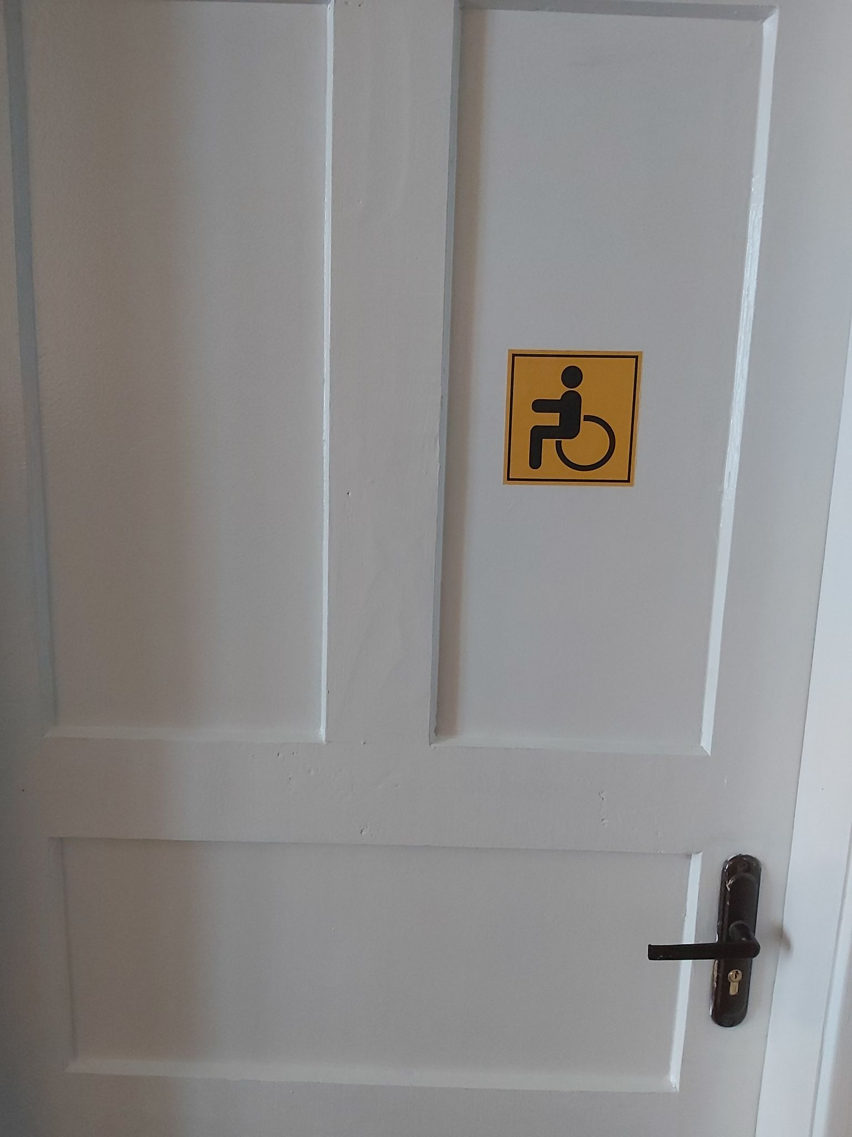

Slide 7
